Slide 1
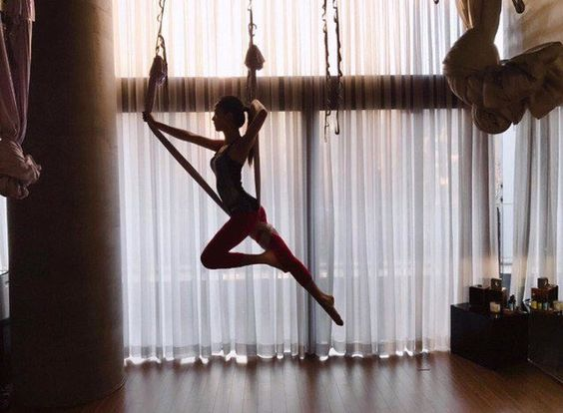
MAYFLY
ONE-DAY
ENTERTAINMENT
PROJECT

Slide 2
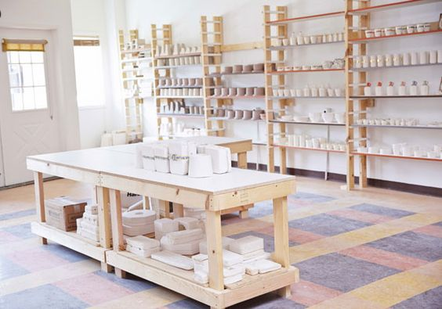
CONTENTS
01
02
03
04
05
팀 소개
UI 보고서
기능 소개
시연 영상
프로젝트 후기
- 팀명
- 프로젝트명
- 기획의도
- 팀 담당 소개
- 일정
- 개발환경
1.카테고리별 정보 제공
2. 예약 기능
3. 마이 페이지
(1) 관심 목록
(2) 예약 목록
4.커뮤니티
(1)자유게시판
(2)Q&A
-팀원별 소감
- Use Case
Flow Chart
-시연 영상 재생

Slide 3

01
01
PROJECT INTRODUCTION
개발자의 길로 첫발을 디디는 현재의 시간을
먼 미래에 문득 되돌아 보았을 때,
oneDay();라는 메소드를 사용해 하루 하루를
꺼내어 보기를 바라는 마음으로 짓게 되었습니다
oneDay();
MAYFLY
하루살이[MAYFLY]
ONE-DAY
ENTERTAINMENT
PROJECT
“하루살이처럼 내일은 없을 것 처럼!”
일상을 열심히 살아온 현대인들에게
휴일을 더욱 즐겁고 가치 있게 만들 수 있도록
도와주는 라이프 스타일 플래너
TEAM INTRODUCTION

Slide 4

01
01
PLANNING PURPOSE / NECESSITY
PLANNING PURPOSE
0 1
바쁜 현대인들의 가뭄에 단비 같은 휴일을 빠르고 쉽게 컨설팅하기 위해
여행, 클래스, 전시회 등 일일이 찾고 예약하는 번거로움을 줄이고
새로운 라이프 스타일을 제안한다.
NECESSITY
0222
광고성 업로드가 다분한 sns나 변화가 없는 웹사이트 순위를 대신하여
빠르고 편하게 새로운 정보를 제공한다.

Slide 5
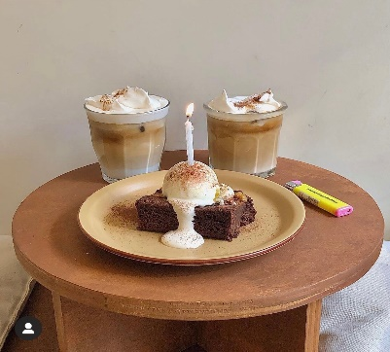
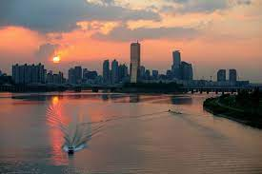
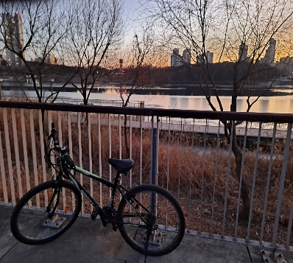
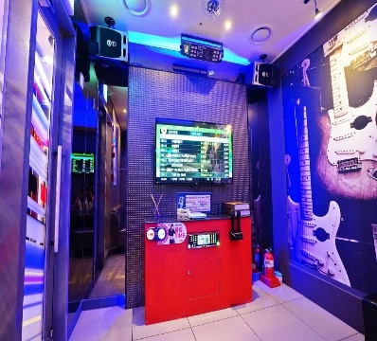

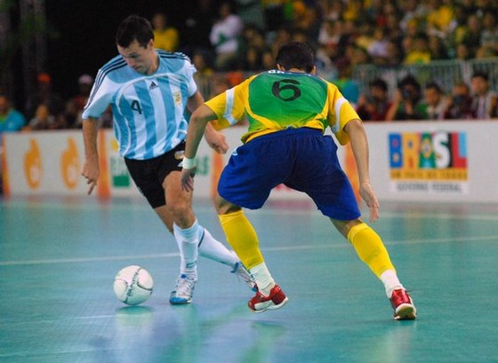
01
01
Q&A 관리
커뮤니티 관리
PART DISTRIBUTION
김민지/Q&A 관리
박재빈/커뮤니티 관리
배성영/관심 목록
컨텐츠 관리
회원 관리
예약 관리
염동현/컨텐츠 관리
이우정/회원 관리
장효광/예약 관리

Slide 6
01
DEVELOPMENT SCHEDULE
 | 1 주 차 | 2주차 | 3주차 | 4주차
기획 보고서 작성
화면설계 및 보고서
DB설계 및 보고서
프로젝트 구현
프로젝트 테스트
최종발표

Slide 7




01
01
DEVELOPMENT ENVIRONMENT
MAYFLY
Web Server – Apache Tomcat 8.5
Edit Tool - Eclipse
ONE-DAY
ENTERTAINMENT
PROJECT
Databases Ref
Oracle 11g XE / sql developer
Development Language
HTML5 / CSS3 / JavaScript / Java8.0 / jQuery1.10

Slide 8
02
01
[ UI 보고서 ]
회원가입
아이디 찾기
내 정보 조회
사용자
사용자
내 정보 수정
비밀번호 찾기
회원 탈퇴
Usecase
member

Slide 9
02
01
등록
[ UI 보고서 ]
수정
관리자
컨텐츠
삭제
관심 컨텐츠 저장
사용자
컨텐츠
Usecase
contents
관심 컨텐츠 표시

Slide 10
02
01
[ UI 보고서 ]
예약 등록
예약 후기 등록
예약 수정
예약 후기 수정
사용자
사용자
예약 후기 삭제
예약 삭제
예약 후기 조회
Usecase
reservation

Slide 11
02
01
[ UI 보고서 ]
게시글 등록
활동 문의글 등록
문의글 답변 등록
게시글 수정
활동 문의글 수정
문의글 답변 수정
사용자
사용자
사용자
게시글 삭제
활동 문의글 삭제
문의글 답변 삭제
게시글 조회
활동 문의글 조회
문의글 답변 조회
Usecase
community

Slide 12
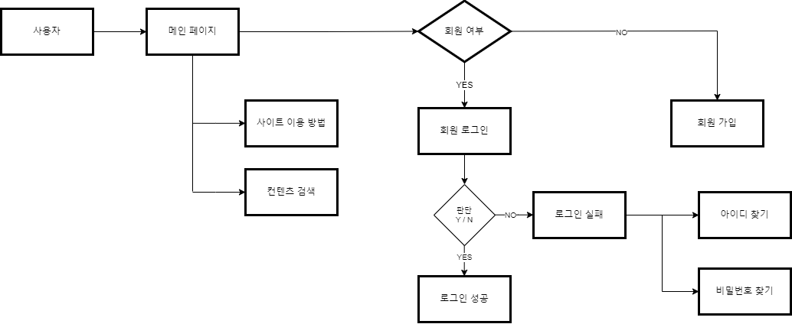
02
01
[ UI 보고서 ]
flowchart

Slide 13
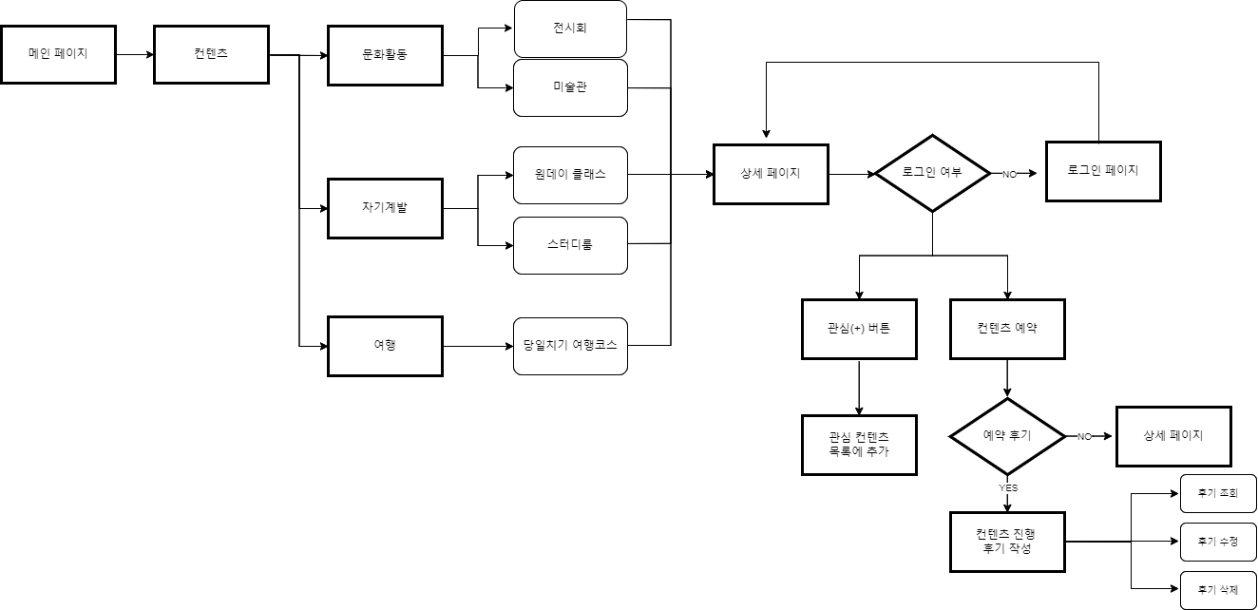
02
01
[ UI 보고서 ]
flowchart

Slide 14
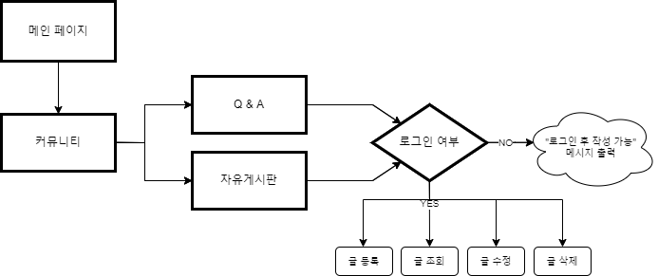
02
01
[ UI 보고서 ]
flowchart

Slide 15
02
01
[ UI 보고서 ]
flowchart

Slide 16
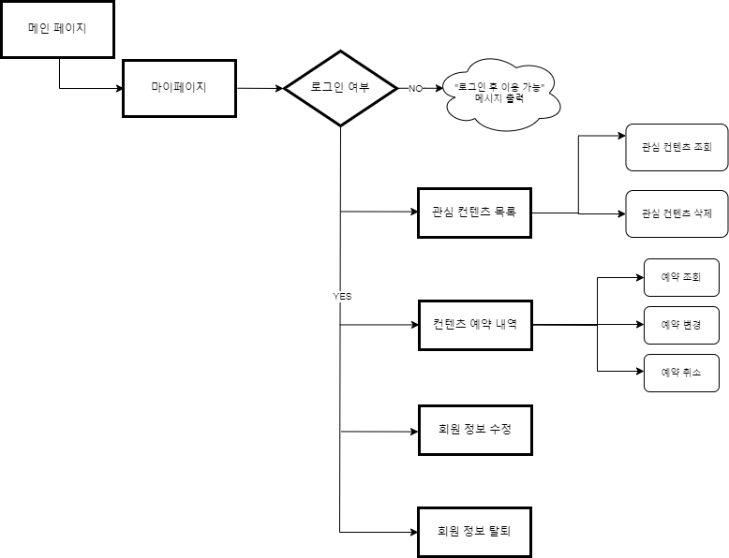
02
01
[ UI 보고서 ]
flowchart

Slide 17
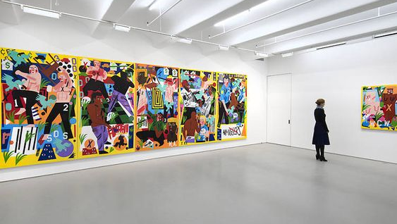
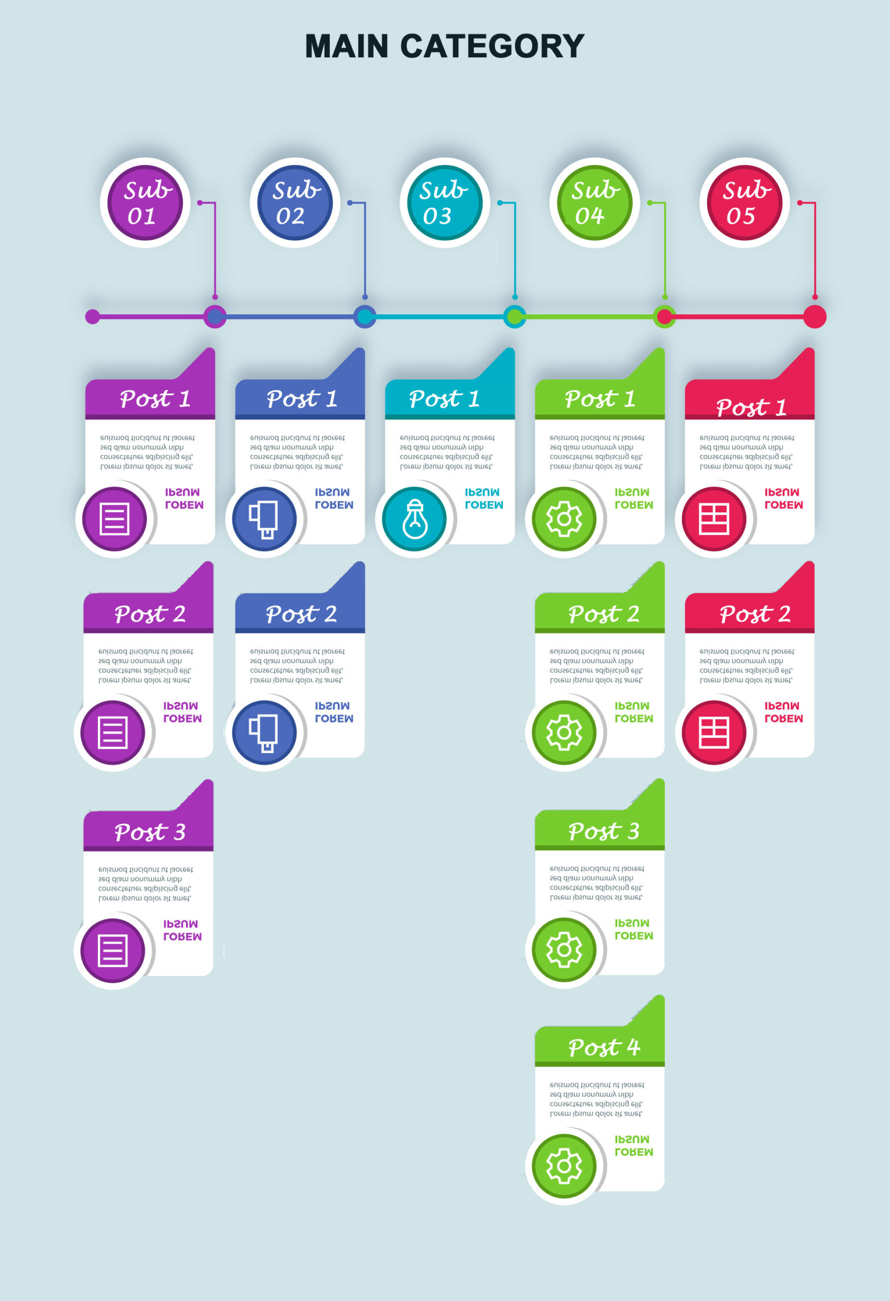



03
01
01
MAIN FUNCTION
CATEGORY
COMMUNITY
Reservation service.
My Page System
[카테고리별 정보제공]
<문화 활동>
<자기 계발>
<여행>
[마이페이지]
내 정보 조회, 수정, 회원탈퇴,
관심목록 (위시리스트) 확인
- 예약 정보 확인
01
02
03
04
[예약서비스]
-모든 컨텐츠 예약 서비스 제공
-예약 후 후기 작성 가능
[커뮤니티 ]
자유게시판
Q&A

Slide 18
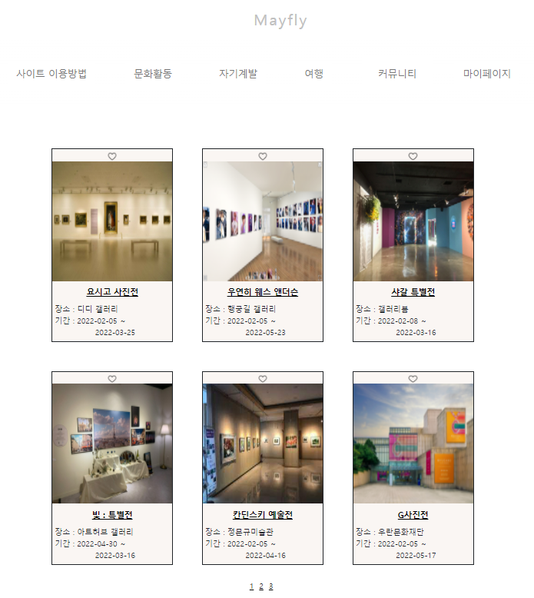
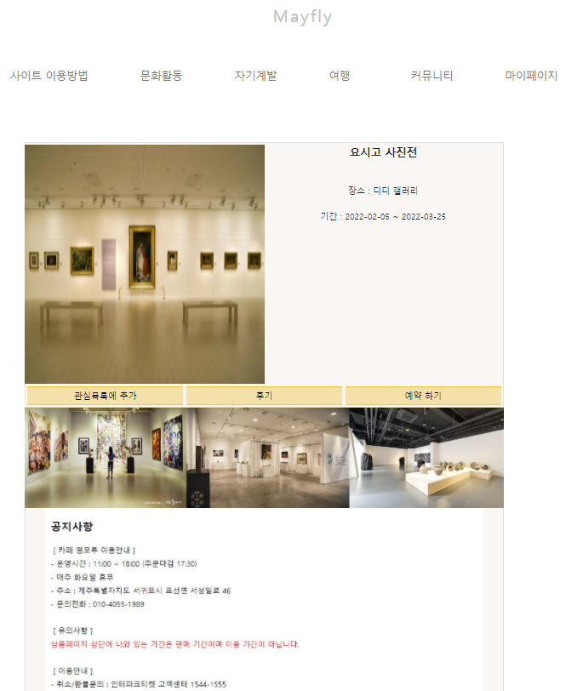
03
01
[카테고리별]
컨텐츠 리스트 &
상세보기 화면

Slide 19
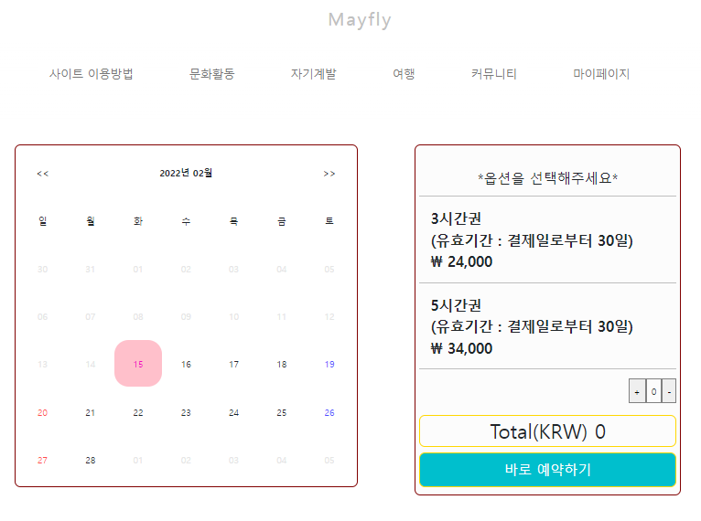
03
01
[예약기능]

Slide 20
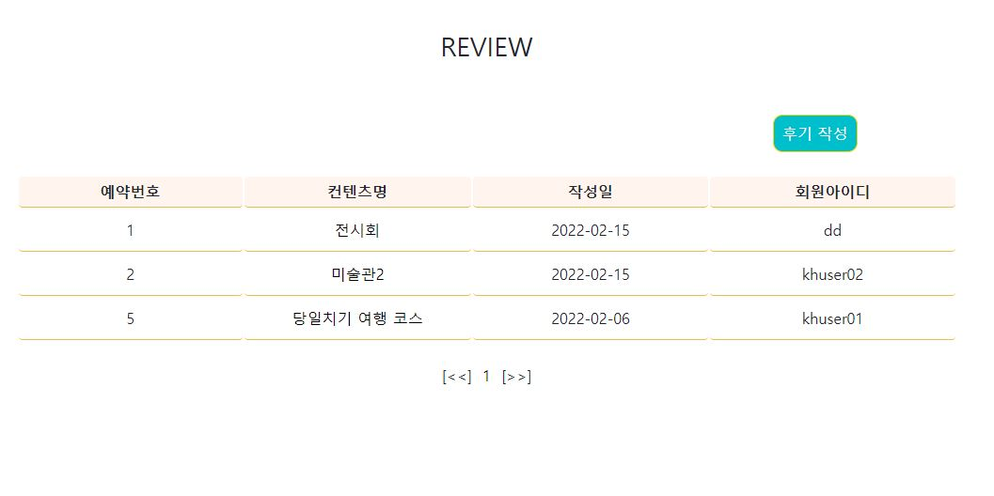
03
01
[ 후기 ]

Slide 21
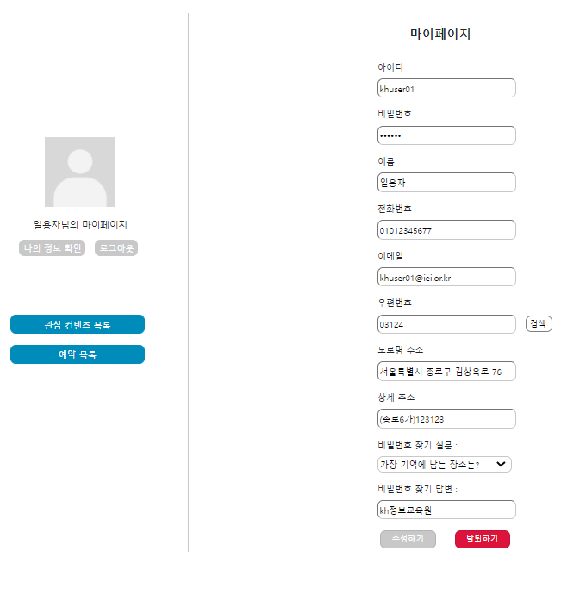
03
01
[ 마이페이지 ]

Slide 22
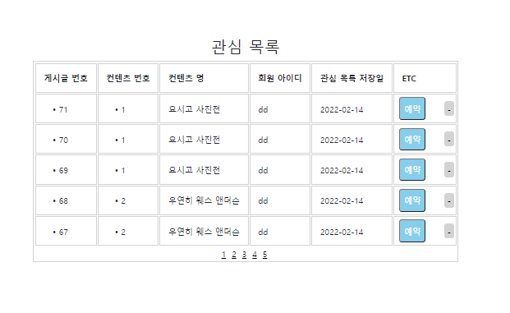
03
01
[관심목록]

Slide 23
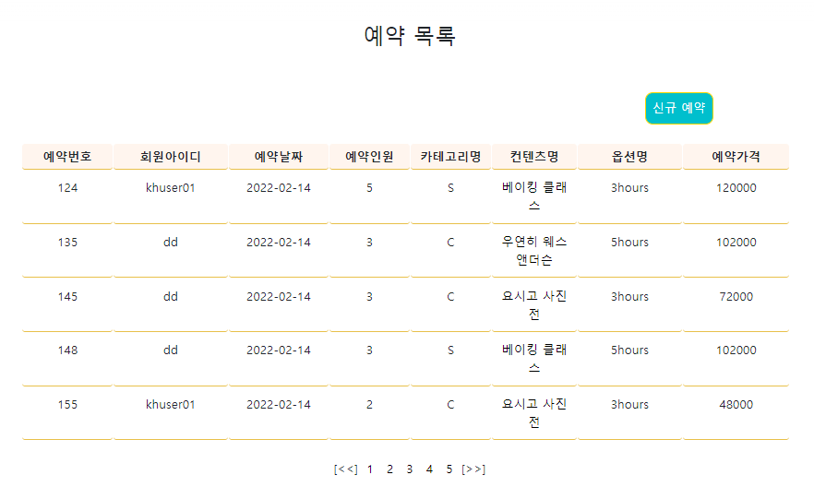
03
01
[예약목록]

Slide 24
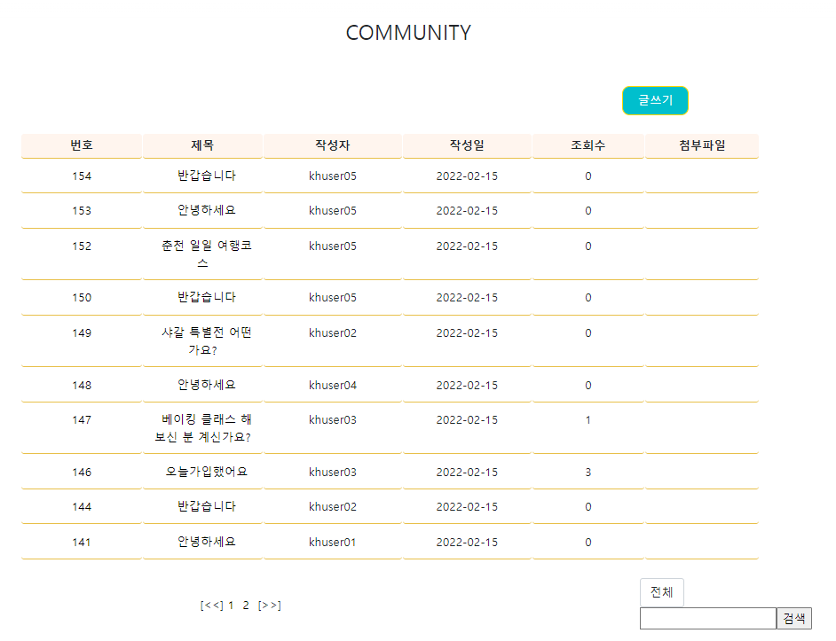
03
01
[자유게시판]

Slide 25
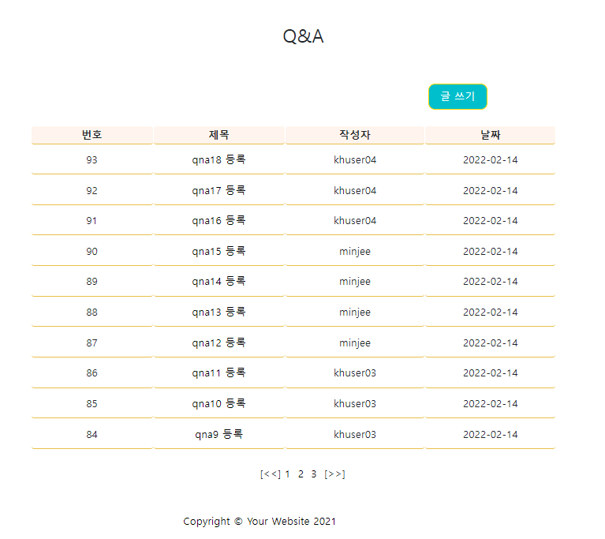
03
01
[Q&A]

Slide 26
04
01
[시연영상]

Slide 27
05
01
kh에서 진행하는 첫 프로젝트라서 설렘 반, 두려움 반이었지만 팀원들과 소통하며 목표를 설정하고 협업하며 진행하는 과정인 하루하루가 매우 즐거웠습니다.
개발자는 오류 없이 성장할 수 없다는 말이 있는데 오류와 직접 부딪혀보며 좋은 경험 또한 가져갈 수 있어 좋았습니다. 프로젝트를 진행하고 돌아보니 욕심에 차지 않아 아쉬움을 뒤로한 채 마무리를 하게 되었습니다. 파이널 프로젝트 진행을 할 때에는 좀 더 체계적으로 밟아나가며 꼼꼼히 준비해 보고 싶다는 생각을 하였고, 협업의 중요성 또한 크게 깨달았습니다.
저희 팀원 분들께 감사하다는 말씀 전하고 싶습니다.
장효광
[팀원별 소감]
갑작스럽게 첫 개발을 시작하여 처음에는 저에게 너무나 벅차고 어려운 시간이었지만 해결해 나갈때마다 성취감을 느낄수 있었습니다. 처음 개발을 시작하여 헤메었던때가 멀지 않은것 같은데 프로젝트를 마칠때쯤 돌아보니 프로젝트를 시작하기 전보다 조금 더 성장했다는 생각이 들었습니다. 첫 프로젝트에 모든 것이 서툴다보니 아쉬움도 많이 남기도 합니다. 다음에는 갖춰진 실력으로 더 완벽한 프로젝트를 진행하고 싶다는 욕심도 생기는 시간이었습니다.
박재빈
이번 세미프로젝트가 첫 팀프로젝트였습니다. 수업시간에 배운 내용들을 기반으로 적용했음에도 사용하는데에 어려움이 있었습니다. 오류가 날때마다 도망치고 싶었지만 결과가 눈에 보이는 과정이라 성공했을때의 시원함도 많이 느꼈습니다. 제가 많이 부족하다는 점을 알았고 앞으로 프로젝트를 할 때 큰 도움이 될 경험이었습니다.
염동현

Slide 28
05
01
처음에 프로젝트를 구상하는 단계에서는 막연하고 추상적이라 어려움을 느꼈지만 점점 틀이 잡혀가면서 흥미를 느끼게 되었던것 같습니다. 수업시간에 배운것들로 이렇게 눈에 보이는 결과물을 만들어내니 재미도 있었고, 뿌듯함도 느껴집니다. 시간이 짧아 더 완성도 있게
만들어내지 못한것에 대한 아쉬움도 느껴집니다. 프로젝트를 진행하면서 어려움을 느낄 때 조언을 구할 수 있는 강사님과 함께 의견을 공유할 수 있는 팀원들이 있어 좋았습니다. 이번 프로젝트 경험을 발판 삼아 다음번에는 더 완성도 있는 프로젝트를 만들어보고 싶습니다.
이우정
[팀원별 소감]
김민지
처음으로 웹 프로젝트를 세미로 만들어보는 시간이었는데 모르는 부분을 질문하고 찾아보면서 진행 하다보니 잘 마무리 할 수 있었습니다. 오류가 나면 답답했지만 해결되고 나면 성취감과 재미도 느꼈습니다. 프로젝트를 마치고 나니 전보다 많은걸 배웠고 경험해 볼 수 있어서 유익한 시간이었습니다.
제가 노력한만큼 결과물이 나오지 않고 마음대로 되지 않아서 답답한것들도 있었지만 막히는 부분을 해결해나가는 과정중에 제 기술이 부족한 부분 등 많은것들을 배우게되어 기쁜것 같아요. 팀원들과 가족처럼 든든하고 좋은 팀원들 만나서 좋았고 함께 하니 매일매일이 즐거웠습니다. 제가 좀 더 적극적으로 프로젝트를 참여했어야 했으나 그러지 못한 부분이 있는거 같아 아쉬움이 남지만 앞으로는 더 열심히 해서 오히려 남들에게 도움이 되는 사람이 되고자합니다.
배성영

